Slide 1

RAPORT VJETOR I SHËRBIMEVE SHËNDETËSORE - 2014
Përgatiti:
Dr.Teuta Hoxha

Slide 2
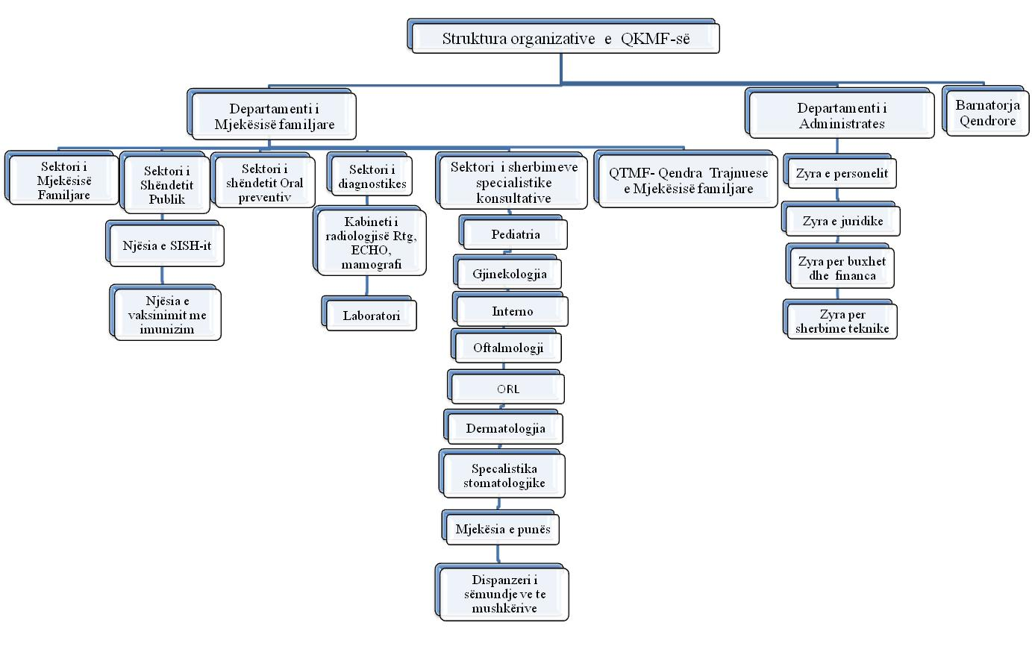

Slide 3
QMF- 1 ( 27 punë.shënd.)
QMF- 2 ( 26 punë. shënd.)
QMF- 3 ( 27 punë. shënd.)
QKMF*14
MF 41 vacc 15
Pediatri 23 DAT 11
Sh. Kons. 15 RTG 6
QMG 21 LAB 14
MP 20
QMF- 4 (45 punë. shënd.)
QMF- 5 (81 punë. shënd.)
QMF- 6 ( 54 punë. shënd.)
QMF- 7 ( 22 punë. shënd.)
QMF- 8 ( 16 punë. Shënd.)
QMF- 9 ( 15 punë. shënd)
QMF- 10 (17 punë. shënd.)
QMF- Hajvali ( 28 punë. shënd.)
QMF- Besi ( 18 punë. shënd.)
QMF- Mat ( 16 punë. shënd)
QMF- Mat-1 ( 18 punë. shënd)
Poliklinika Stomatologjike( 105 punë. shënd)

Slide 4
AMF- Bardhosh ( 4 punët. shëndetsoe)
AMF- Barilevë ( 3 punët. shëndetsore)
AMF- Bullaj (1+punët. shëndetsoe nga QMF Hajvalia)
AMF- Dabishec ( 1punët. +shëndetsoe nga QMF Hajvalia)
AMF- Shkabaj ( 4 punët. shëndetsoe)
QKMF* 14 - AMF
AMF- Keqekolle ( 3 punët. shëndetsoe)
AMF- Koliqe ( 1 punët. shëndetsoe)
AMF- Kishnice ( 3 punët. shëndetsoe)
AMF- Llukar ( 4 punët. shëndetsoe)
AMF- Mramor ( 4 punët. shëndetsoe)
AMF- Rimanisht ( 2 punët. shëndetsoe)
AMF- Viti ( 1 punët. shëndetsoe)
AMF- Sharban ( 3 punët. shëndetsoe)
AMF- Slivovë ( 2 punët. shëndetsoe)

Slide 5
QKMF- Laboratori + RTG+EHO
QMF- 1 Laborator
QMF- 2 Laborator
Diagnostika*14
QMF- 3 Laborator
QMF- 4 Laborator+RTG
QMF- 5 Laborator + RTG+ 2 EHO
QMF- 6 Laborator
QMF- 7 Laborator
QMF-8 Laborator
QMF- 9 Laborator
QMF- Hajvali Laborator
QMF- Besi Laborator
QMF- Mat Laborator
QMF- Mat 1 Laborator

Slide 6
Poliklinika Stomatologjike ( 44 punët. shëndetësor
QMF-1 Shërb. Stom
QMF – 2 Shërb. Stom.
Poliklinika
Stomatologjike *13
QMF- 4 Shërb. Stom.
QMF-5 Shërb. Stom.
QMF-6 Shërb. Stom.
QMF – 7 Shërb. Stom.
QMF – 8 Shërb. Stom.
QMF – 9 Shërb. Stom.
QMF – 10 Shërb. Stom.
QMF MAT- Shërb. Stom.
QMF MAT 1- Shërb. Stom.
QMF – Besi Shërb. Stom.
QMF-Hajvali Shërb.Stom.

Slide 7
Resurset HUMANE QKMF, PRISHTINË - 2014
MJEK NË MJEK. FAMILJARE 142
MJEK. FAMILJAR 88
SPEC. MJEK .TË PËGJI.&MF 5
MJKËSIA E PUNËS 6
MJEK 41
STOMATOLOG 19
SPEC. TË STOMATOLOGJISË 25
KIRURG ORAL 2
STOM. I FËMIJËVE 1
STOMAT. PROTETIKE 6
ORTOPEDI E NOFULLËS 2
PARADONTOLOG 4
Spec. PEDO. 10
TEK. STOMAT. 62
751
PUNËTOR
SPECIALISTA 52
PEDIATËR 21
GJINEKOLOG 8
INTERNIST 3
DERMATOLOG 7
PULMOLOG 2
SPEC.TJERË 11
LABORANT/E- 46
TEK.RTG.- 9
TEK.I LART. RTG 1
TEK SANI. 2
TEK. FARM . 3
SOCIOLOGE 1
ADMINISTRATË & SHËRBIM TEKNIK
30 & 47
INFERMJER/E 356

Slide 8
Raport vjetor I shërbimeve SHËNDETËSORE qkmf, Prishtinë -2014
QKMF |  | Viz. mjek | Shërbimet tjera shëndetësore shëndetësore | Shërbimet laboratorike | Shërbimet radiologjike | Totali
Nr. | Sherbimet shëndetësore
1 | QKMF | 223416 | 166903 | 242997 | 16701 | 650017
2 | QMF 1 | 42492 | 17734 | 49805 |  | 110031
3 | QMF 2 | 38353 | 29812 | 29144 |  | 97309
4 | QMF 3 | 28892 | 18928 | 48732 |  | 96552
5 | QMF 4 | 68932 | 34713 | 44210 | 1230 | 149085
6 | QMF 5 | 129905 | 38240 | 77007 | 6317 | 251469
7 | QMF 6 | 73238 | 34744 | 42634 |  | 150616
8 | QMF -7 | 18496 | 8883 | 21665 |  | 49044
9 | QMF -8 | 12097 | 6199 | 10481 |  | 28777
10 | QMF -9 | 16245 | 7171 | 16538 |  | 39954
11 | QMF -10 | 21758 | 11394 |  |  | 33152
12 | QMF Hajvali | 24589 | 12681 | 19731 |  | 57001
13 | QMF Besi | 15947 | 8412 | 19097 |  | 43456
14 | QMF Mat | 14474 | 6159 | 9496 |  | 30129
15 | QMF Mati 1 | 12038 | 5121 | 9707 |  | 26866
16 | Fshatërat | 22207 | 16093 |  |  | 37958
17 | Stomatologji | 69028 | 53369 |  | 7464 | 124554
18 | Laboratoriumi | 74558 |  |  |  | 74558
19 | Radiologji | 27996 |  |  |  | 27996
Totali |  | 934661 | 476556 | 641244 | 31712 | 2078524

Slide 9
RAPORT Vjetor I VIZ. MJKËSORE QKMF, PRISHTINË –2014

Slide 10
VIZ. MJKËSORE dhe diagnostike sipas QMF

Slide 11
VIZ. MJKËSORE amf fshatËrave, PRISHTINË –2014

Slide 12
RAPORT Vjetor I VIZ. MJKËSORE PRISHTINË –2014

Slide 13
RAPORT I VIZ. MJKËSORE sipas njesive QKMF, PRISHTINË –2014

Slide 14
VIZ. MJEKËSORE E NDRIMIT TË NATËS

Slide 15
VIZ. MJEK. tË mjk.fam & sh. konsultativ, PRISHTINË - 2014

Slide 16
MESATARJA DITORE E VIZITAVE MJKËSORE – nË mjekËsin familjare , shËrbimin konsultativ , laborator dhe rtg

Slide 17
Mesatarja ditore e viz. mjekËsore QKMF, PRISHTINË –2014

Slide 18
VIZ. MJEKËSORE DHE MESATARJA DITORE E NDËRIMIT TË NATËS

Slide 19
MESATARJA DITORE E VIZ. MJEKËSORE SIPAS QMF

Slide 20
RAPORT I shËrbimeve–intervenimeve shËndetesore - 2014

Slide 21
PARTICIPIMI I QKMF -2014

Slide 22
PARTICIPIMI NË QKMF SIPAS NJËSIVE - 2014

Slide 23
HAPJA E KARTELAVE SHËNDETËSORE

Slide 24
VIZITA MJKËSORE SIPAS GJINISË QKMF, PRISHTINË –2014

Slide 25
VIZITAT MJKËSORE SIPAS GRUPMOSHAVE QKMF, PRISHTINË –2014

Slide 26
RaporteT
SEKTORIT KONSULTATIV

Slide 27
VIZITAT MJKËSORE – konsultative QKMF, PRISHTINË

Slide 28
MESATARJA DITORE E VIZITAVE MJKËSORE – konsultative & M.FAMILJARE, QKMF, PRISHTINË –2014

Slide 29
Viz. GJINEKOLOGJIKE Qkmf-prishtinË ,2014

Slide 30
Viz. pedIatriKE SIPAS NJëSIVE Qkmf-prishtinË ,2014

Slide 31
Viz. internistiIT SIPAS NJËSIVE -prishtinË ,2014

Slide 32
Viz. dermatologut SIPAS NJËSIVE Qkmf-prishtinË ,2014

Slide 33
Raport I shËrbimit tË shËndetit oral –2014

Slide 34
RAPORT I vizitave STOMATOLOGJIKE
PRISHTINË –2014

Slide 35
RAPORT I shËrbimeve STOMATOLOGJIKE
PRISHTINË –2014

Slide 36
RAPORTET E SEKTORIT DIAGNOSTIK

Slide 37
Nr. I pacienteve pËr ekzaminimeve diagnostike -LABORATORIKE– 2014

Slide 38
Llojet e analizave | Nr. anal.lab. | Vlerat patologjike | % vlera patologj.
Se | 42710 | 14547 | 34%
Le | 61715 | 13995 | 23%
Er. | 55720 | 10223 | 18%
Htc. | 55199 | 10040 | 18%
Hb. | 55524 | 10476 | 19%
Form. Leuk. | 41543 | 10229 | 25%
Urin | 60557 | 16483 | 27%
Urea | 37197 | 2866 | 8%
Kreatinina | 36086 | 3023 | 8%
Glikemia | 46680 | 7697 | 16%
Holesterol | 34385 | 4035 | 12%
Trigliceride | 34133 | 5007 | 15%
Koha e gjakderdhjes | 2583 | 91 | 4%
Koha e kuagulimit | 2732 | 58 | 2%
Trombocitet | 44005 | 2409 | 5%
Bilirubin total | 6307 | 138 | 2%
Bilirubini direkt | 6307 | 138 | 2%
AST | 8532 | 555 | 7%
ALT | 8532 | 586 | 7%
Sputumi | 797 | 37 | 5%

Slide 39
VLERAT PATOLOGJIKE TE ANALIZAVE LABORATORIKE

Slide 40
Nr. I pacientëve për SHËRBIME ME EHO , RO DHE LABORATOR Qkmf- PRISHTINË –2014

Slide 41
Nr. I pacienteve pËr ekzaminime diagnostike- RTG SIPAS NJËSIVE Qkmf- PRISHTINË –2014

Slide 42
RAPORT SHËRBIMEVE diagnostike radiologjike– 2014

Slide 43
Raport I shËndetit publiK
QKMF, PRISHTINË –2014

Slide 44
TË VAKSINUARIT ME VAKSINËN E GRIPIT SEZONAL 2014

Slide 45
RAPORT I imunizimit pËr 2014 me vaksin. TË OBLIGUAR SIPAS SKEMËS - primovaksina

Slide 46
Paraqitja e sËmundjeve ngjitËse, masovike. Dhe sËm.Majinje qkmf – prishtinË 2014
IPTR 2077
Morbil 0
SËMUNDJE NGJITËSE 28488
Diarret akute 13697
Sy. Meningjeale 0
Varicela 1724
Bruceloza 0
TBC 4
Pertusis 0
SST 22
Sy.verdh. Ac 5
Parotiti 166
Rubeola 4
SËMUNDJE KRONIKE 733
29440
SËMUNDJE MALINJE 219

Slide 47
Paraqitja e sËmundjeve mas0vIKe - kronike QKMF, PRISHTINË –2014 733

Slide 48
PARAQITJA E SËMUNDJEVE MALINJE QKMF, PRISHTINË –2014 219

Slide 49
Raport I Mortalitetit -QKMF, PRISHTINË –2014 79/103

Slide 50
MORBIDITETI SIPAS KNS 10 QKMF ,PRISHTINE 2014

Slide 51
pËrqindja e fËmijËve ( 0-2&2-5 v.)të matur sipas standardeve tË obsh qkmf – prishtinË 2014

Slide 52
Vlerat e arritura pas fËmijËve ( 0-2&2-5 v.)të matur sipas standardeve tË obsh qkmf – prishtinË 2014

Slide 53
pËrqindja e fËmijËve ( 0-2&2-5 v.)të matur sipas standardeve tË obsh qkmf – prishtinË 2014

Slide 54
NUMRI I PËRDORUESVE TË SUBSTANCAVE NARKOTIKE

Slide 55
FALEMINDERIT PËR VËMENDJE

